Slide 1
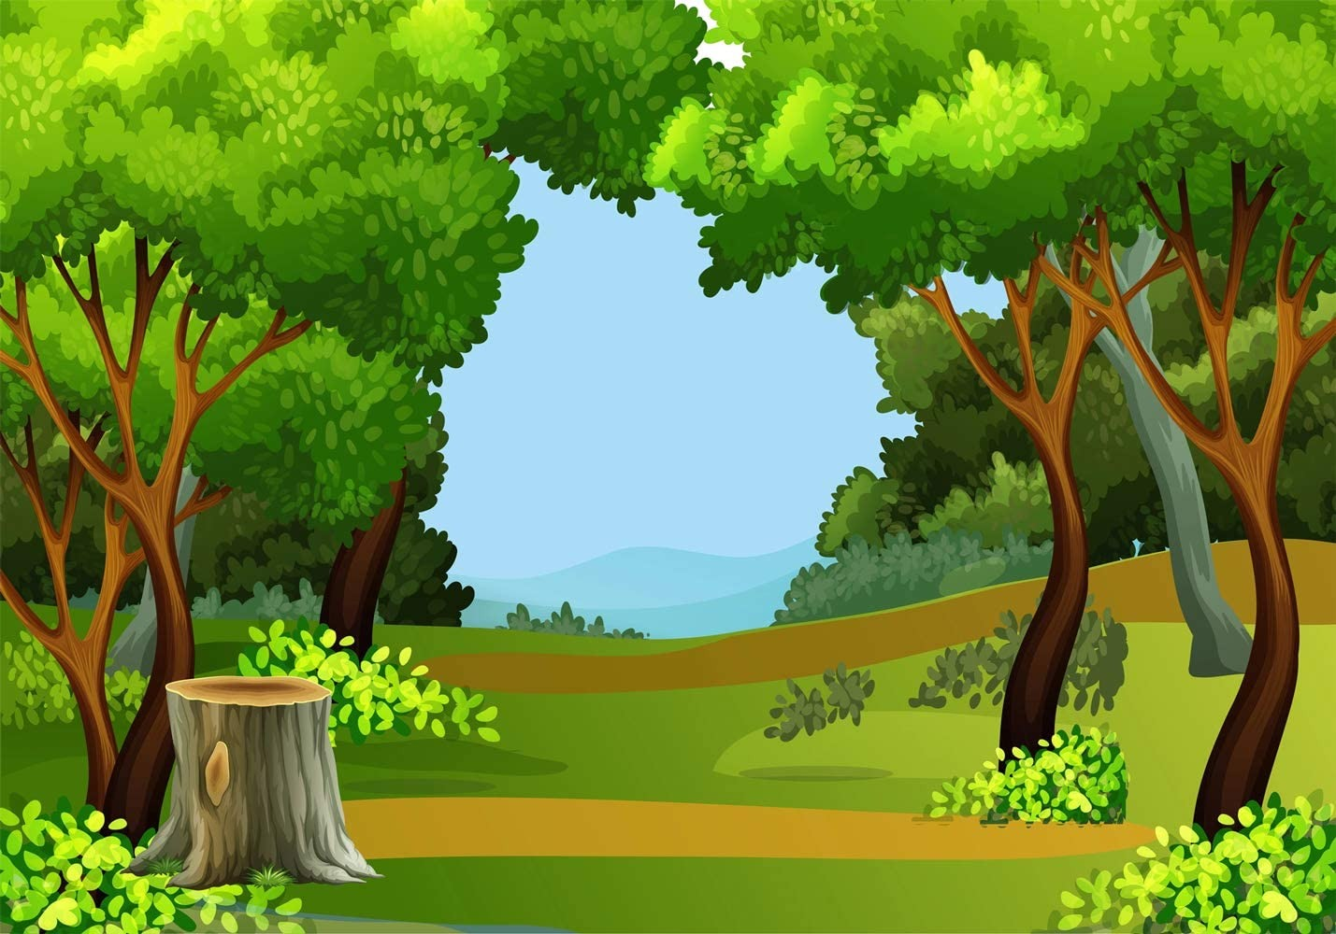
Интерактивная игра по программе Путешествие в страну звуков и букв для учащихся второго и третьего годов обучения на тему: «Серьезные и веселые звуки . Первый звук в слове»
Автор: Сергеева О.Г.
педагог дополнительного образования

Slide 2
